Slide 1
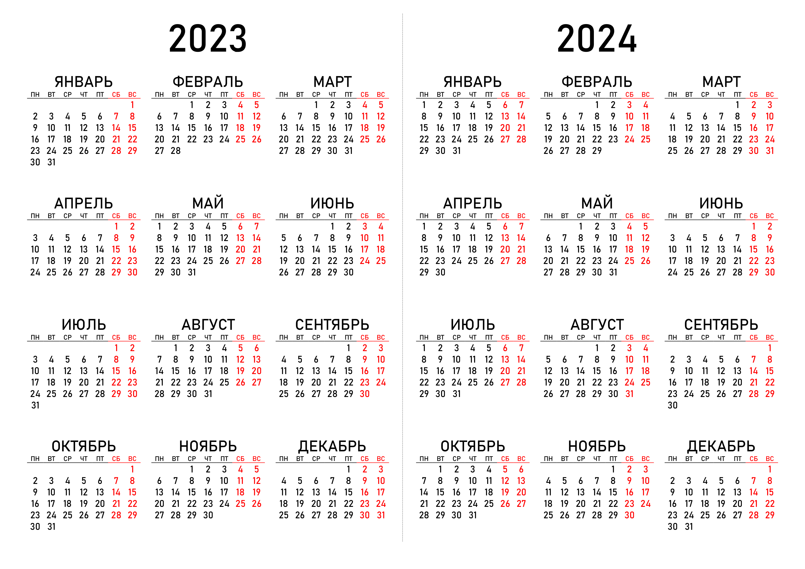

Slide 2
Полина сидит под утро за столом и делает домашку за одноклассников и одноклассниц
Утром в школе Андрей ругает её за это
Подготовка к концерту
Анна с Полиной должны петь покуплетно Крылатые качели
Между делом Полина говорит что не любит советское кино,, и вообще всё советское
Анна со скепсисом посмотрит и зачитает что-то типа того что было в той песне с Тэмом
Полина немного проникается
Анна достаёт электрогитару
Илья включает музыкальное сопровождение под Крылатые качели
Анна играет и поёт половину,, вторую половину поёт Полина
Дуэт получается весьма неплохой
Пятница 08..09
ТВ говорит что им нужно самим дома потренироваться
На неделе и к следующей субботе быть готовыми
Полина и Анна договариваются сделать вид что потренировались
Расходятся
Полина возвращается в кабинет к Андрею и Владимиру
Отсиживают оставшиеся уроки
После школы выходят и вместе идут к Полине
Обсуждают что мама Полины всё равно не появится дома
Однако Полина всё равно готовит ужин и на маму,, на всякий случай
Владимир и Полина играют в Мортал Комбат до вечера,, Андрей в это время читает Ревизора
Ложатся спать на одну кровать втроём

Slide 3
Анна просыпается от того,, что её отец зажимает ей нос.. Отец смеётся и Анна вскакивает и вскрикивает.. Молча и обидчиво собирает вещи,, игнорирует просьбу мамы позавтракать.. Косится на стоящую на кухне бутылку с вином,, но проходит мимо..
На уроке литературы выясняется,, что ТВ знает,, что девочки не занимались,, ей рассказала Полина.. Анна бесится,, но идёт к Полине договариваться на четверг..
Обзывает Полину но договаривается,, говоря адрес и время встречи..
Вместо математики идёт в кабинет химии и заходит в лаборантскую.. Там её ждёт Игорь Иванович.. Анна рассказывает про Полину.. Игорь уточняет,, с какого та класса.. Анна говорит что вроде бы восьмой б.. «О,, у меня как раз с завтрашнего дня у них занятия химии..»
Среда 13..09
Параллельно Игорь заплетает Анне дреды
Вместо физики Анна идёт в парк и разговаривает с Рябиной о том как её всё опять достало
Возвращается домой.. Мама спрашивает почему опять так поздно.. Анна отвечает что опять допы по физике,, опять учительница задержала..

